Slide 1
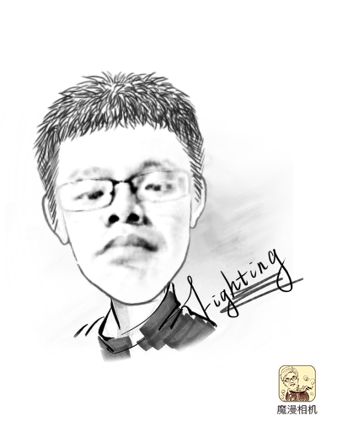
5.市场管理法律制度----
遇害不慌，依法维权
5-1-3 处理消费维权争议
高扬

Slide 2
学习目标
素质目标
能力目标
具有较强的系统分析问题、解决问题能力及逻辑思维能力
知识目标
能正确根据法律规定保护自身合法权益
1.掌握争议的解决途径及特定规制；2.掌握违反消法的法律责任

Slide 3
情境导入
小明到某商场购买食品，回家食用后全家腹泻。经检验是食品大肠杆菌超标所致。后小明要求商场赔偿自己购物的价款及全家的医疗费、误工费等共计损失5000元，但商家总以各种理由推脱。
这种情况下，小明应如何维护自己的权益？

Slide 4

（一）争议的解决途径
1.与经营者协商和解。
2.请求消费者协会调解。
3.向有关行政部门申诉。
4.根据与经营者达成的仲裁协议提请仲裁机构仲裁。
5.向人民法院提起诉讼。
“12315”：消费者投诉举报专线电话

Slide 5
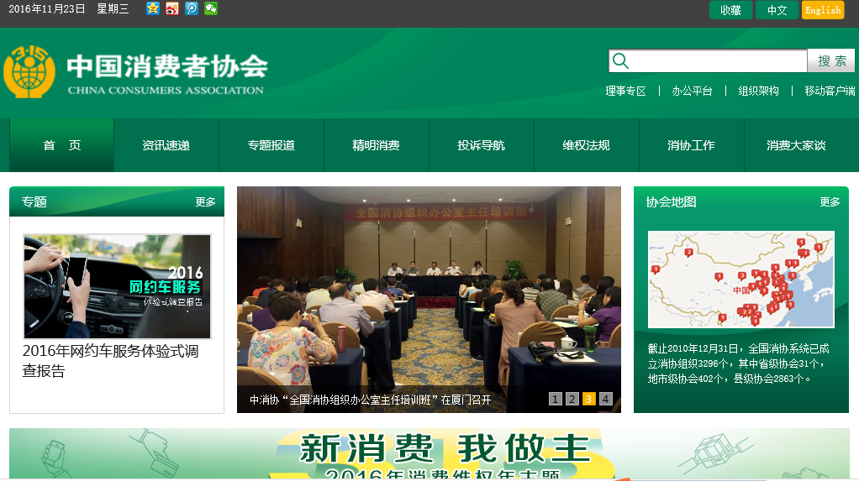

Slide 6
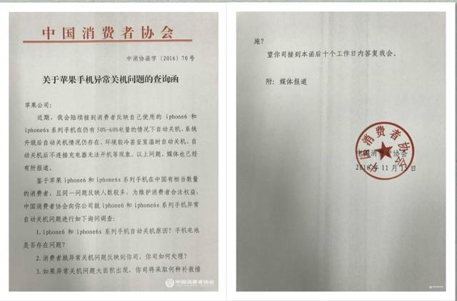

Slide 7

（二）根据不同情况，赔偿责任的承担主体
生产者、销售者、服务者责任
（1）消费者在购买、使用商品时，其合法权益受到损害的，可以向销售者要求赔偿。
（2）消费者或者其他受害人因商品缺陷造成人身、财产损害的，可以向销售者要求赔偿，也可以向生产者要求赔偿。

Slide 8
（二）根据不同情况，赔偿责任的承担主体
生产者、销售者、服务者责任
（3）消费者在接受服务时，其合法权益受到损害的，可以向服务者要求赔偿。
（4）消费者在展销会、租赁柜台购买商品或者接受服务，其合法权益受到损害的，可以向销售者或者服务者要求赔偿。展销会结束或者柜台租赁期满后，也可以向展销会的举办者、柜台的出租者要求赔偿。

Slide 9
（二）根据不同情况，赔偿责任的承担主体
（5）消费者通过网络交易平台购买商品或者接受服务，其合法权益受到损害的，可以向销售者或者服务者要求赔偿。网络交易平台提供者不能提供销售者或者服务者的真实名称、地址和有效联系方式的，消费者也可以向网络交易平台提供者要求赔偿；网络交易平台提供者作出更有利于消费者的承诺的，应当履行承诺。网络交易平台提供者赔偿后，有权向销售者或者服务者追偿。网络交易平台提供者明知或者应知销售者或者服务者利用其平台侵害消费者合法权益，未采取必要措施的，依法与该销售者或者服务者承担连带责任。
生产者、销售者、服务者责任

Slide 10
消费者维权，可以就近选择法院吗？
家住苏州的小冯去上海出差，在上海买了一口高压锅。使用刚一个月，高压锅因质量问题发生爆炸，致使小冯妻子受伤。事故发生后，小冯发现高压锅厂家就在苏州。小冯能否直接在苏州起诉高压锅厂？是否需要到上海去起诉商家？

Slide 11

营业执照持有人或使用人责任
使用他人营业执照的违法经营者提供商品或者服务，损害消费者合法权益的，消费者可以向其要求赔偿，也可以向营业执照的持有人要求赔偿

Slide 12
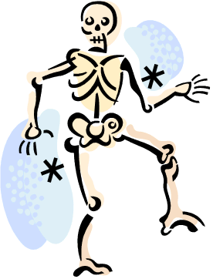
消费者在购买、使用商品或者接受服务时，其合法权益受到损害，因原企业分立、合并的，可以向变更后承受其权利义务的企业要求赔偿。
变更后的企业责任

Slide 13
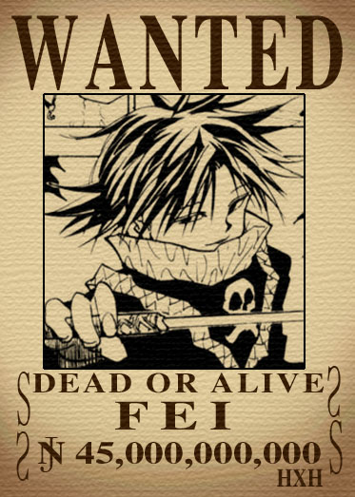
从事虚假广告行为的经营者和广告的经营者责任
消费者因经营者利用虚假广告提供商品或者服务，其合法权益受到损害的，可以向经营者要求赔偿。广告的经营者发布虚假广告的，消费者可以请求行政主管部门予以惩处。广告的经营者不能提供经营者的真实名称、地址的，应当承担赔偿责任。

Slide 14
原装进口、手工打磨、科学验证……越来越多的宣传噱头令消费者真假难辨。而原《广告法》虽然规定，广告不得含有虚假的内容，不得欺骗和误导消费者，但没有对虚假广告作出定义。对此，在新《广告法》中明确规定，商品或者服务不存在，商品的性能、功能、产地等，或者服务的内容、形式、质量、曾获荣誉等对购买行为有实质性影响的信息与实际情况不符，以及使用虚构、伪造或者无法验证的证明材料，虚构使用商品或者接受服务的效果等五类情况，将被认定为虚假广告，广告主和广告发布者要受到相应处罚。

Slide 15
同时，如果广告中出现的统计数据、消费调查结果、科学实验成果，属于虚构、伪造或者实验成果无法重复再现加以验证，也属于虚假广告。此外，使用演员假扮减肥成功人士介绍减肥产品，招商广告虚构收益、牙膏广告宣称一刷就白等行为，则涉嫌虚构使用商品或者接受服务的效果，也会被认定为虚假广告。

Slide 16
从事虚假广告行为的经营者和广告的经营者责任
广告经营者、发布者设计、制作、发布关系消费者生命健康商品或者服务的虚假广告，造成消费者损害的，应当与提供该商品或者服务的经营者承担连带责任。
社会团体或者其他组织、个人在关系消费者生命健康商品或者服务的虚假广告或者其他虚假宣传中向消费者推荐商品或者服务，造成消费者损害的，应当与提供该商品或者服务的经营者承担连带责任。

Slide 17
李小姐看了某电视台的广告，购买了广告所称的涂抹在任何有疤痕的皮肤上均能去除疤痕的药膏。在购买使用后，疤痕不仅没有消失，还出现了副作用。到医院后，医生告知李小姐，该药膏含有使其过敏的成分，且目前尚未有任何药膏可以一抹便让疤痕消失。李小姐一气之下找到电视台，要求电视台退款赔偿，电视台以其非销售者为由拒绝，但同时又不能提供该产品经营者的真实姓名和地址。根据法律规定，究竟由谁承担责任呢？

Slide 18

二法律责任的确定
（一）民事责任
（二）经济责任和行政责任
（三）刑事责任

Slide 19
第四十八条 经营者提供商品或者服务有下列情形之一的，除本法另有规定外，应当依照其他有关法律、法规的规定，承担民事责任：
（一）商品或者服务存在缺陷的；
（二）不具备商品应当具备的使用性能而出售时未作说明的；
（三）不符合在商品或者其包装上注明采用的商品标准的；
（四）不符合商品说明、实物样品等方式表明的质量状况的；

Slide 20
（五）生产国家明令淘汰的商品或者销售失效、变质的商品的；
（六）销售的商品数量不足的；
（七）服务的内容和费用违反约定的；
（八）对消费者提出的修理、重作、更换、退货、补足商品数量、退还货款和服务费用或者赔偿损失的要求，故意拖延或者无理拒绝的；
（九）法律、法规规定的其他损害消费者权益的情形。
经营者对消费者未尽到安全保障义务，造成消费者损害的，应当承担侵权责任。

Slide 21
第五十六条 经营者有下列情形之一，除承担相应的民事责任外，其他有关法律、法规对处罚机关和处罚方式有规定的，依照法律、法规的规定执行；法律、法规未作规定的，由工商行政管理部门或者其他有关行政部门责令改正，可以根据情节单处或者并处警告、没收违法所得、处以违法所得一倍以上十倍以下的罚款，没有违法所得的，处以五十万元以下的罚款；情节严重的，责令停业整顿、吊销营业执照：

Slide 22
（一）提供的商品或者服务不符合保障人身、财产安全要求的；
（二）在商品中掺杂、掺假，以假充真，以次充好，或者以不合格商品冒充合格商品的；
（三）生产国家明令淘汰的商品或者销售失效、变质的商品的；
（四）伪造商品的产地，伪造或者冒用他人的厂名、厂址，篡改生产日期，伪造或者冒用认证标志等质量标志的；
（五）销售的商品应当检验、检疫而未检验、检疫或者伪造检验、检疫结果的；

Slide 23
（六）对商品或者服务作虚假或者引人误解的宣传的；
（七）拒绝或者拖延有关行政部门责令对缺陷商品或者服务采取停止销售、警示、召回、无害化处理、销毁、停止生产或者服务等措施的；
（八）对消费者提出的修理、重作、更换、退货、补足商品数量、退还货款和服务费用或者赔偿损失的要求，故意拖延或者无理拒绝的；
（九）侵害消费者人格尊严、侵犯消费者人身自由或者侵害消费者个人信息依法得到保护的权利的；
（十）法律、法规规定的对损害消费者权益应当予以处罚的其他情形。
经营者有前款规定情形的，除依照法律、法规规定予以处罚外，处罚机关应当记入信用档案，向社会公布。

Slide 24
第六十条 以暴力、威胁等方法阻碍有关行政部门工作人员依法执行职务的，依法追究刑事责任；拒绝、阻碍有关行政部门工作人员依法执行职务，未使用暴力、威胁方法的，由公安机关依照《中华人民共和国治安管理处罚法》的规定处罚。
第六十一条 国家机关工作人员玩忽职守或者包庇经营者侵害消费者合法权益的行为的，由其所在单位或者上级机关给予行政处分；情节严重，构成犯罪的，依法追究刑事责任。

Slide 25
青岛大虾
2015年10月4日，有网友爆料称，在青岛市乐凌路“善德活海鲜烧烤家常菜”吃饭时遇到宰客事件 ，该网友称点菜时已向老板确认过“海捕大虾”是38元一份，结果结账时变成是38元一只，一盘虾要价1500余元。经游客报警之后，经过警察协调，买单1300多。

Slide 26
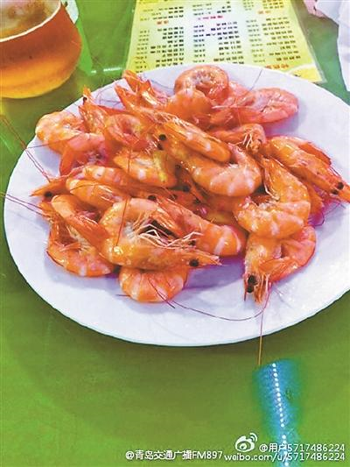

Slide 27
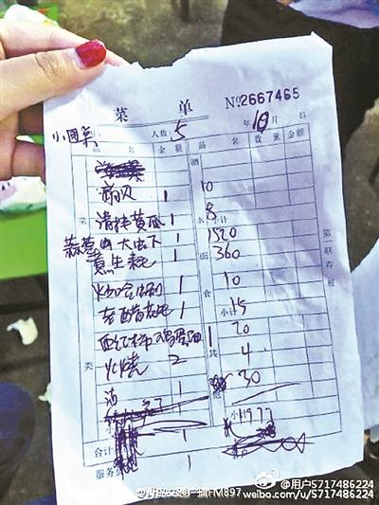

Slide 28
青岛工商部门介入调查
2015年10月5日，青岛工商局12315指挥中心石主任告诉北青报记者，该事已经引起青岛物价和工商部门的高度重视，目前，青岛市工商局已安排市北区市场监管局去现场调查，将会视具体调查情况依法进行处理。此外，石主任称，为了改变这种屡禁不止的宰客行为，一方面加强执法监管力度，一方面进一步规范商户的经营行为。此外，青岛工商局将受到行政处罚的企业信息上传至信用平台，以便市民和到青岛旅游的游人随时查询。

Slide 29
10月5日，接到游客投诉后，青岛市、市北区两级物价局及市北区相关部门人员及时赶到位于市北区乐陵路92号的“善得活海鲜烧烤家常菜”大排档进行现场检查。经查，该大排档名为“市北区善德成烧烤店”，其提供的菜品虽有明码标价，但不规范，并涉嫌误导消费者消费。鉴于此，青岛市物价局已责成市北区物价局根据《价格法》等有关法律法规予以立案处理，责令其退还非法所得，并按照涉嫌价格欺诈、违反明码标价及侵害消费者权益的规定，依法进行立案查处。市北区物价局表示，将根据法定程序和时限要求从快处理。

Slide 30
处罚
2015年10月6日下午，青岛市物价局工作人员对北京青年报记者表示，青岛市市北区物价局已经向店面经营者下发了《行政处罚事先告知书》。在告知书中，市北区物价局拟以涉嫌欺诈为由，对经营者处以9万元罚款。根据相关法定程序，经营者还有要求听证的权利，市北区物价局将根据经营者主张权利的情况进行后续办理。

Slide 31
青岛市消保委发布声明，严厉谴责青岛“天价虾”涉事烧烤店宰客行为，表示将配合有关行政部门和行业组织，对消费者关心的消费领域开展监督检查，并公布投诉监督电话。 青岛市消保委发布《关于维护消费者合法权益的声明》，对近日发生的青岛市市北区善德成烧烤店宰客行为作出严厉谴责，表示将配合有关行政部门和行业组织，对消费者关心的消费领域开展监督检查，并公布投诉监督电话。

Slide 32
青岛市市北区物价局责令天价虾店主退钱
10月9日临近中午，青岛市市北区物价局一名女工作人员给当事人之一肖先生打电话，电话中，该女工作人员就物价局未及时积极处理“天价虾事件”，以及对他及家人造成的伤害表示真诚的道歉。正式道歉后，她告知肖先生：10月4日当天收的餐费将全额退还，请他提供一个个人的银行卡号，会尽快把钱打到他的卡上。

Slide 33
电话里我说，不需要800元全退，只把多的钱退给我就行了。我吃了那顿饭，该付的钱要付。”随后，女工作人员询问记录了当晚吃了哪几个菜，肖先生一一告知。“大虾、豆腐、火烧、啤酒等等，按菜单，100多元钱，不会超过200块。”肖先生说，网上看到青岛市长专门召开了专题扩大会，听到了道歉自己很欣慰。

Slide 34
10月10日下午肖先生回到广元，他对记者说，他已收到644元退款。听说青岛市相关部门对此事展开了调查，并对涉事店家作出了罚款9万元，并责令其立即改正价格违法行为的处罚，当地相关部门的负责人也受到相应的处罚，肖先生表示，“其实，我们当初并没有想过要把这多给的钱拿回来，只是希望能够讨个公道。

Slide 35
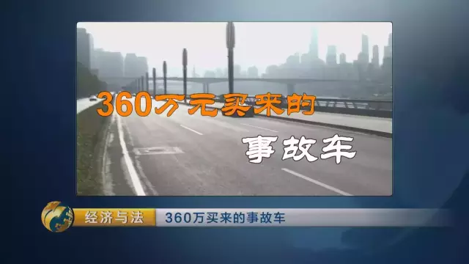
360万买来的事故车
360万，买来的超级跑车法拉利，不料却是事故车；是否故意隐瞒？是否消费欺诈？豪车背后又藏有怎样的秘密？ 协商赔偿未果，一纸诉状要求退一赔三，1440万的天价索赔能否如愿？

Slide 36
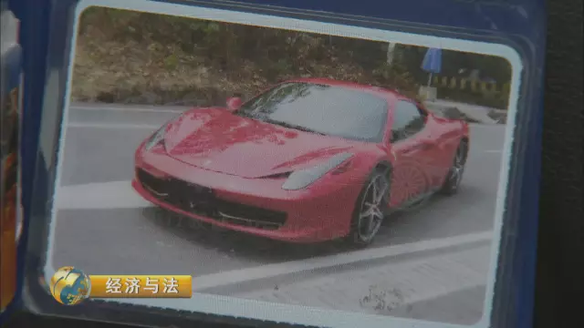

Slide 37
原告龚先生认为，重庆骏东汽车销售服务有限公司在卖给他法拉利的过程中，隐瞒了曾经出过事故的真实情况，其行为已构成了消费欺诈，他根据消费者权益保护法，提出退一赔三的要求，共计1440万元，那么在销售过程中，这家4s店是否故意隐瞒了实情呢？是否属于消费欺诈呢？
在双方签订的二手车买卖合同上，关于车辆状况一栏写着：完好。被告称，因为涉案车辆原先一直在杭州使用，当原告购买此车时，他们才托运到重庆，被告没法事先获知该车是否出过事故和维修。而且被告还辩称，龚先生购买的是二手车，二手车交易市场的惯例就是以车辆现状来交付的，在龚先生购买该车时合同上写着车辆状况完好是真实的。

Slide 38
2015年10月29日，重庆市渝北区人民法院进行公开宣判。法院以被告在销售汽车中存在欺诈为由，撤销原、被告签订的《二手机动车买卖合同》，并按退一赔一的标准，判令被告支付原告购车款及赔偿款合计720万元。

Slide 39
因为本案中原被告是于2013年8月14日签订的《二手机动车买卖合同》，因此法院依据的是1993年的《中华人民共和国消费者权益保护法》中“退一赔一”的规定。而新修订的《中华人民共和国消费者权益保护法》于2014年开始实施后，对于经营者的欺诈行为，将原有“退一赔一”的惩罚措施修改为“退一赔三”。但是由于双方是在2013年签订的合同，所以原告“退一赔三”的诉讼请求没有被法院采纳，但是“退一赔一”的判决结果对于一些汽车销售企业也是一种警醒，企业在销售过程中不能再刻意的隐瞒汽车等商品的真实状况，否则将为此付出惨痛的教训

